Slide 1
रक्त और हमारा शरीर
Rakt aur Hamara Sharir

Slide 3
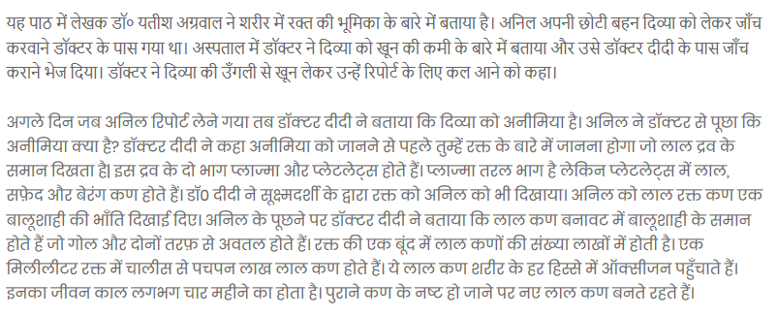

Slide 4
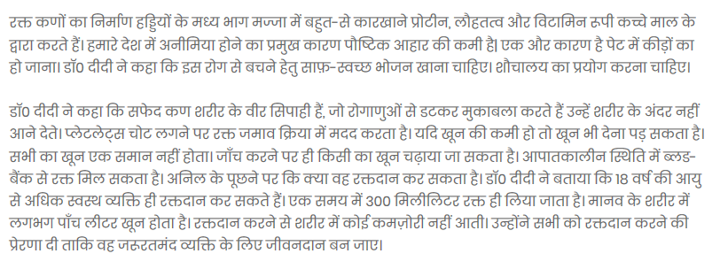

Slide 6
प्रश्न 1. रक्त के बहाव को रोकने के लिए क्या करना चाहिए। उत्तर- रक्त के बहाव को रोकने के लिए उस स्थान पर कसकर एक साफ़ कपड़ा बाँध देना चाहिए। ताकि दबाव पड़ने से रक्त का बहना कम हो जाता है। फिर घायल व्यक्ति को जल्द ही डॉक्टर के पास ले जाना चाहिए। प्रश्न 2.खून को ‘भानुमती का पिटारा’ क्यों कहा जाता है? [Imp.] उत्तर -‘ भानुमती का पिटारा’ यह एक ऐसी लोकोक्ति है जिसका अर्थ है एक पिटारे में भाँति-भाँति की वस्तुएँ। खून को भानुमती का पिटारा कहा गया है क्योंकि यदि सूक्ष्मदर्शी से खून की एक बूंद को जाँचा जाए तो उसमें लाखों की संख्या में लाल रक्त-कण मौजूद होते हैं जिनकी हम कल्पना भी नहीं कर सकते। इसके अलावा सफ़ेद कण व प्लेटलैट कण भी उसमें पाए जाते हैं।

Slide 7
प्रश्न 3. एनीमिया से बचने के लिए क्या-क्या खाना चाहिए? उत्तर- एनीमिया से बचने के लिए हमें पौष्टिक भोजन का सेवन करना चाहिए। मसलन हरी सब्जी, फल, दूध, अंडा और मांस का प्रयोग करना चाहिए। इनमें प्रोटीन, लौह तत्व और विटामिन काफ़ी मात्रा में मिलते हैं। ये रक्त के निर्माण में सहायक होते हैं, जिससे एनीमिया रोग होने का खतरा टल जाता है। प्रश्न 4. पेट में कीड़े क्यों हो जाते हैं? इनसे कैसे बचा जा सकता है। उत्तर- पेट में कीड़े दूषित जल और खाद्य पदार्थों द्वारा शरीर में प्रवेश करते हैं। अतः इनसे बचने के लिए खाद्य पदार्थ ग्रहण करना चाहिए। साफ़ जल पीना चाहिए और भोजन करने से पहले हाथ अच्छी तरह धोना चाहिए। इसके अलावे नंगे पैर हमें नहीं घूमना चाहिए, क्योंकि कुछ कीड़े ऐसे हैं, जिनके अंडों से उत्पन्न लार्वा त्वचा के रास्ते शरीर में प्रवेश कर आँतों में पहुँच जाते हैं। इनसे बचने के लिए जरूरी है कि शौचालय का प्रयोग किया जाए और नंगे पाँव नहीं घूमे।।

Slide 8
प्रश्न 5. रक्त के सफ़ेद कणों को ‘वीर सिपाही’ क्यों कहा गया है? उत्तर- रक्त के सफ़ेद कणों को वीर सिपाही इसलिए कहा गया है, क्योंकि ये हमारे शरीर की रक्षा करते हैं। ये रोग के कीटाणुओं को शरीर में घुसने नहीं देते उनसे डटकर मुकाबला करते हैं। प्रश्न 6. ब्लड-बैंक में रक्तदान से क्या लाभ है? उत्तर- ब्लड-बैंक में दान दिए गए रक्त को सुरक्षित रूप में रखा जाता है। किसी भी व्यक्ति को रक्त की आवश्यकता पड़े तो उसके लिए किसी भी रक्त समूह को रक्त वहाँ से लिया जा सकता है। इस प्रकार आपातकालीन स्थिति में जरूरतमंद व्यक्ति की जान बचाने में ब्लड-बैंक में किया हुआ रक्तदान काम आता है।

Slide 9
प्रश्न 7. साँस लेने पर शुद्ध वायु से जो ऑक्सीजन प्राप्त होती है, उसे शरीर के हर हिस्से में कौन पहुँचाता है उत्तर- साँस लेने पर शुद्ध वायु से ऑक्सीजन प्राप्त होती है, उसे शरीर के हर हिस्से में लाल रक्त कण पहुँचाता है।
सफ़ेद कण साँस नली | लाल कण फेफड़े

Slide 10
धन्यवाद

